Slide 1
Волшебство солёного теста

Slide 2
Историческая справка
Из Египта хлеб попал в Грецию, а потом его узнали римляне, у которых он приобрёл священное значение. Подтверждением этого факта стали археологические находки: фигурки из хлеба, прославляющие Диметру, греческую богиню плодородия, и римскую богиню земледелия и плодородия – Цереру. До настоящего времени в Восточной Европе существует традиция передавать от отца сыну изображения, сделанные из теста.
На Руси в крестьянском быту издревле отмечался праздник сбор урожая. Специально для него пекли праздничные хлеба: караваи, плетёнки, пряники, калачи. а в оставшуюся муку (смёт) добавляли соль и воду и из этого теста лепили фигурки – тотемы, символизирующие изобилие. Этот вид творчества в народе называли хлебосол (или мукомол).

Slide 3
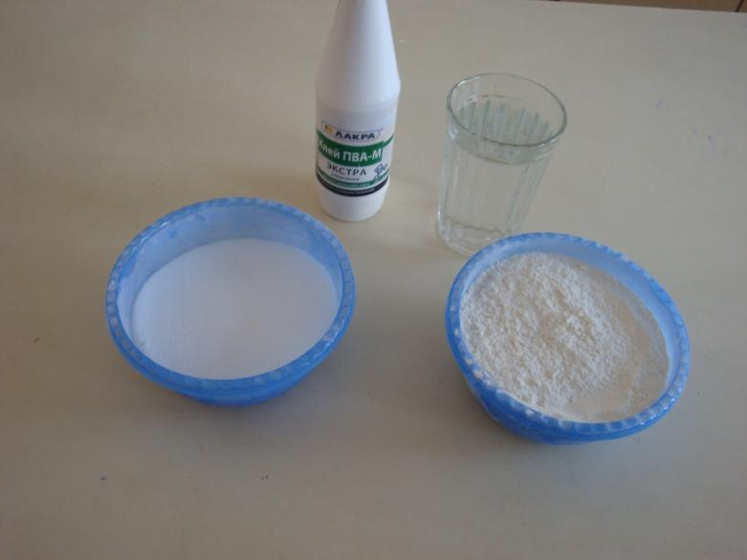
Ингредиенты для солёного теста:
Соль «Экстра»
Вода
Мука
Клей ПВА или обойный сухой

Slide 4
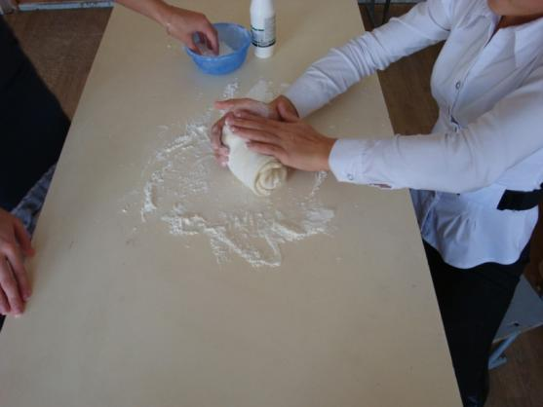
Замес теста
Вымешанное тесто может оказаться слишком твёрдым и начнёт крошиться. Не доливайте воды : в этом случае оно будет слишком мягким и трудным для моделирования. Продолжайте энергично вымешивать тесто, сминая и растягивая его во все стороны – результат скажется через пару минут.

Slide 5
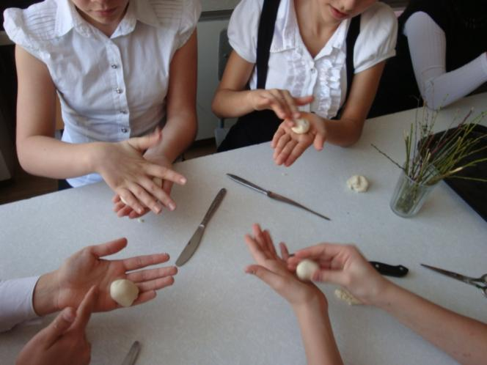
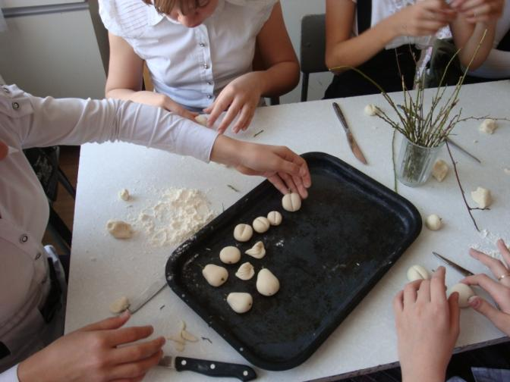
Лепка
Процесс лепки лучше осуществлять на той поверхности, где изделие будет сохнуть (разделочная доска, поднос, противень). Данную поверхность предварительно смочите водой.
Перед нарезкой теста протирайте нож промасленной тканью.
Держите руки сухими, иначе тесто будет к ним прилипать.

Slide 6
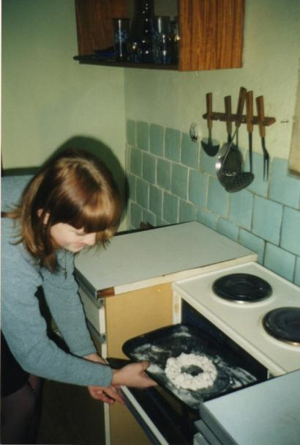
СПОСОБЫ СУШКИ
Сушка в духовке
Воздушная сушка
Комбинированная сушка

Slide 7
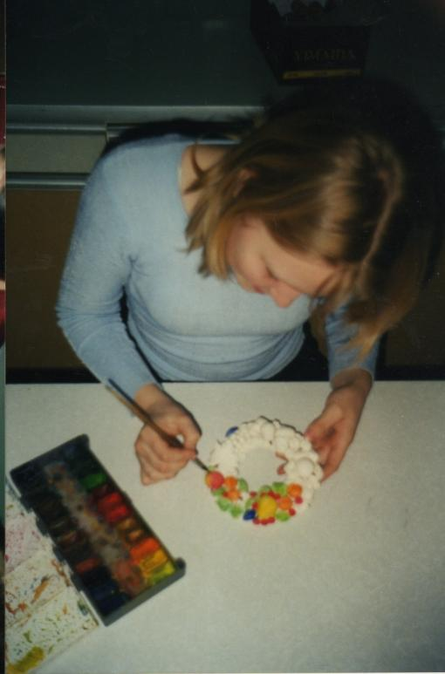
Раскрашивание
Раскрашивают изделия из солёного теста водорастворимыми красками, чаще всего гуашью – её цвета наиболее яркие и стойкие. Перед тем как раскрашивать изделия, их грунтуют белой масляной краской с помощью грубой щетинистой кисти. После того как грунтовка высохнет, приступают к раскрашиванию.
Краски не следует наносить слишком толстым слоем, поскольку после высыхания изделие может слегка потрескаться.
После того как изделие уже полностью готово, его обычно покрывают лаком.

Slide 8
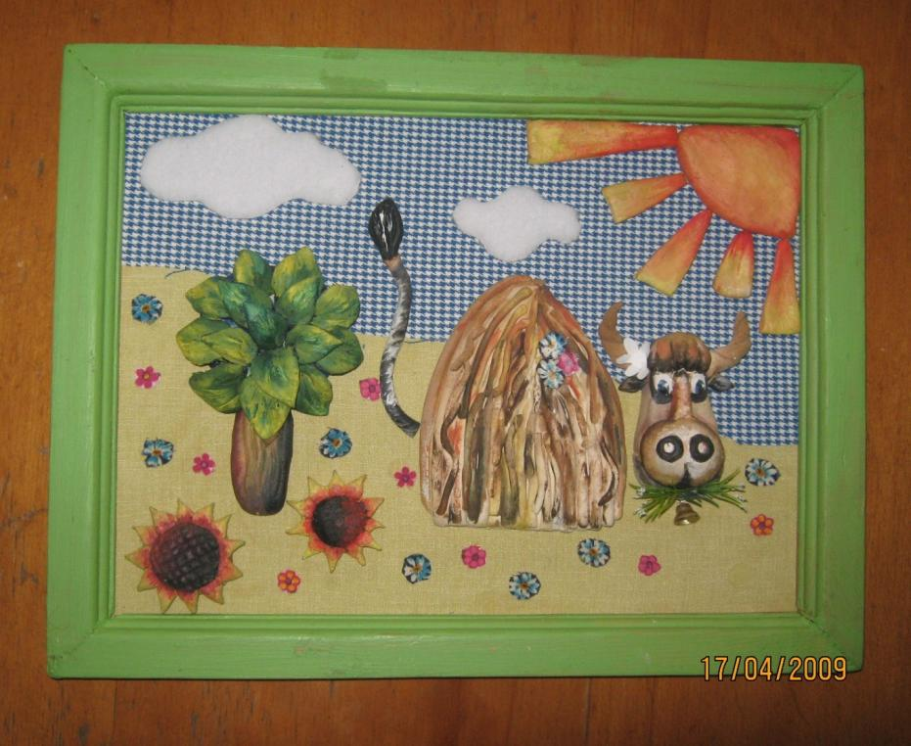
Солёный вернисаж

Slide 9
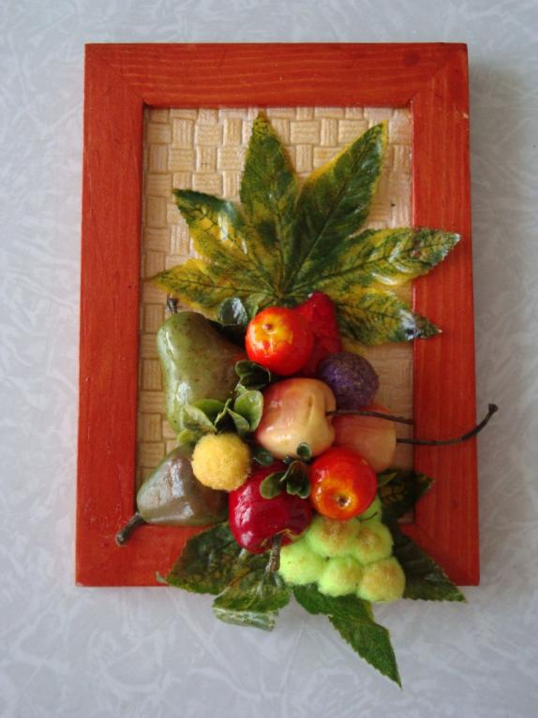

Slide 12
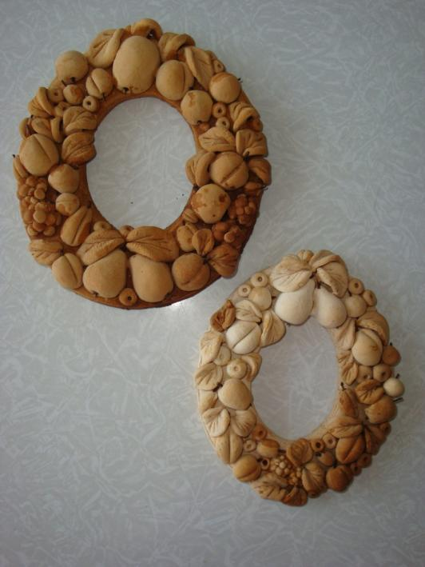

Slide 13
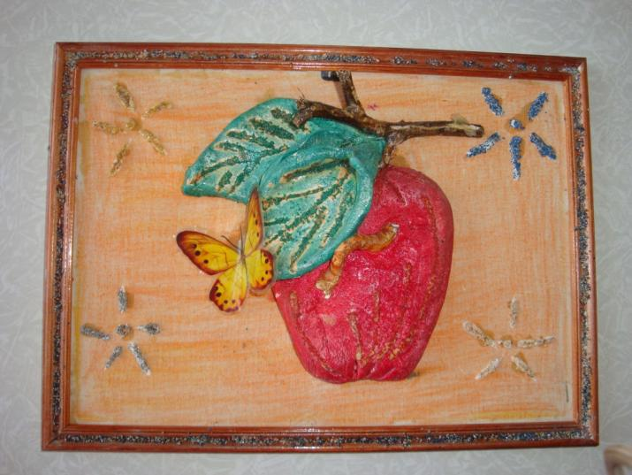

Slide 14
